Slide 1
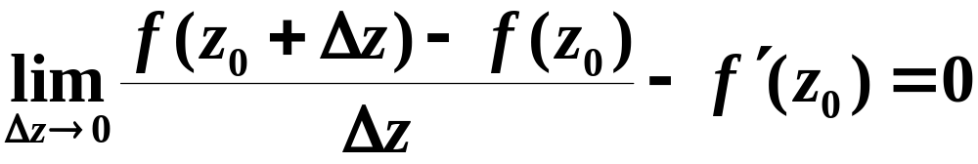
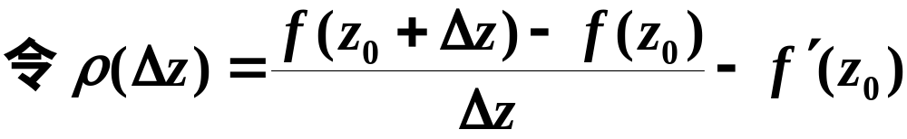


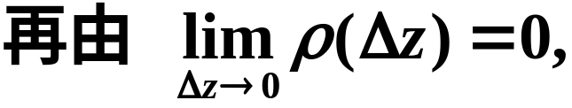
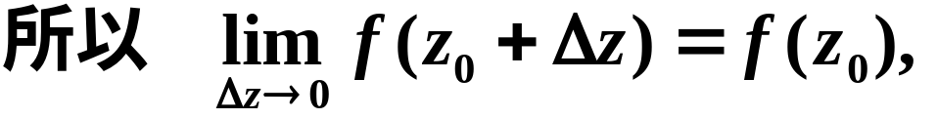

(2) 可导与连续的关系
函数f (z)在z₀ 处可导，则在z₀ 处一定连续, 但函数 f (z) 在z₀ 处连续不一定在z₀ 处可导.

Slide 2


但二元函数 u(x,y)=2x, v(x,y)=3y 连续，由连续性定理知，f(z)=2x+3yi 连续。

Slide 3
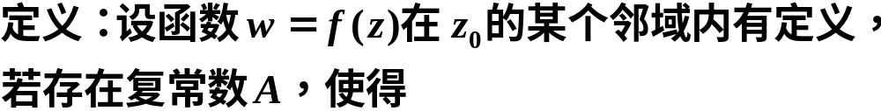
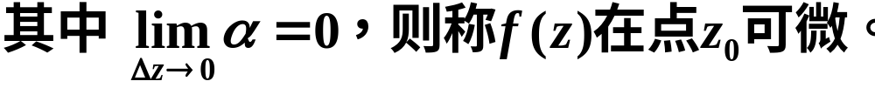

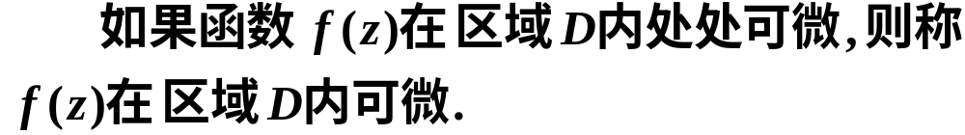

另外，若我们给出
与一元函数类似地, 记

